Slide 1
BÀI 34. VẬN DỤNG HIỆN TƯỢNG
CẢM ỨNG Ở SINH VẬT VÀO THỰC TIỄN

Slide 2

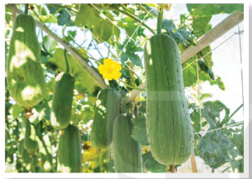
Vì sao khi trồng các loài cây thân cao như mướp, bầu, bí, thiên lí … người trồng thường phải làm giàn cho cây ?
Các loại cây này thuộc dạng thân leo, việc làm giàn chắc chắn sẽ giúp cho bộ rễ các loại cây này cố định, nhánh bám vững, cây vươn dài hơn và từ đó cho hoa kết trải.

Slide 3
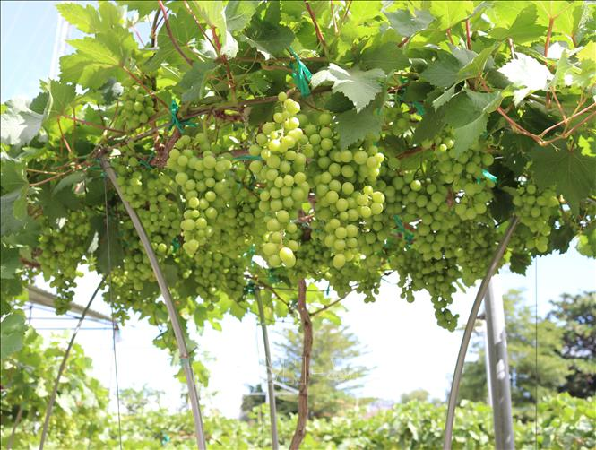
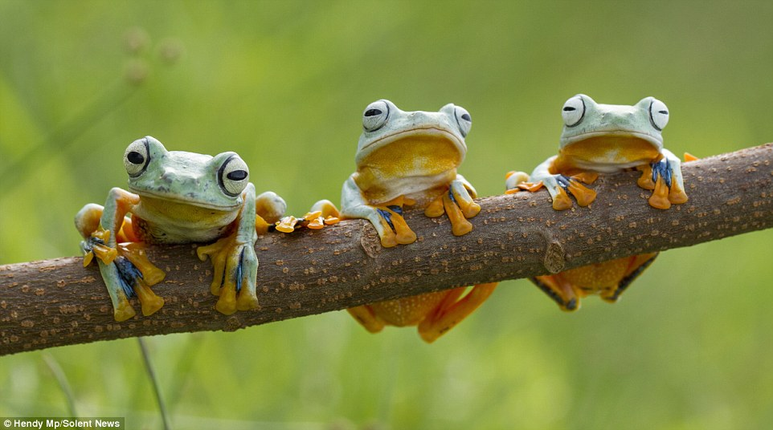
Con người đã ứng dụng hiện tượng cảm ứng ở sinh vật vào cuộc sống như thế nào?

Slide 4
BÀI 34. VẬN DỤNG HIỆN TƯỢNG
CẢM ỨNG Ở SINH VẬT VÀO THỰC TIỄN

Slide 5
I. Ứng dụng hiện tượng cảm ứng ở sinh vật trong trồng trọt

Slide 6
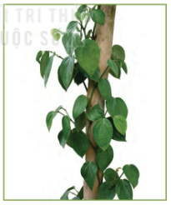
Quan sát Hình 34.1 – Làm trụ bám cho cây hồ tiêu, đọc thông tin mục I SGK tr.141, 142 và trả lời câu hỏi:
Nêu một số ứng dụng hiện tượng cảm ứng ở sinh vật trong trồng trọt. Cho VD cụ thể ?
Hình 34.1. Làm trụ bám cho cây hồ tiêu

Slide 7
Nêu một số ứng dụng hiện tượng cảm ứng ở sinh vật trong trồng trọt ?
* Thực vật: ứng dụng tính hướng sáng, hướng nước, hướng chất dinh dưỡng,… để có chế độ chiếu sáng, tưới nước, bón phân, làm giàn,…
→ Tạo điều kiện cho cây trồng sinh trưởng nhanh, phát triển tốt, đáp ứng nhu cầu khác của con người
VD: Làm trụ cho cây hồ tiêu dựa trên hiện tượng cảm ứng hướng tiếp xúc giúp cho cây sinh trưởng nhanh, phát triển tốt, cho năng suất cao

Slide 8
Nêu một số ứng dụng hiện tượng cảm ứng ở sinh vật trong trồng trọt ?
* Thực vật: ứng dụng tính hướng sáng, hướng nước, hướng chất dinh dưỡng,… để có chế độ chiếu sáng, tưới nước, bón phân, làm giàn,…
→ Tạo điều kiện cho cây trồng sinh trưởng nhanh, phát triển tốt, đáp ứng nhu cầu khác của con người
VD: Làm giàn cho các loại thân leo
(mướp, bầu, bí).

Slide 9

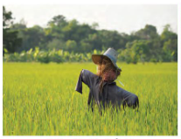
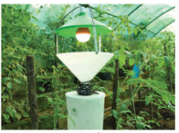
1. Nêu một số ứng dụng hiện tượng cảm ứng ở sinh vật trong trồng trọt ?
* Động vật: lợi dụng tập tính của các động vật gây hại cho cây trồng như bướm, bọ xít, châu chấu,…để tìm cách xua đuổi và tiêu diệt chúng, bảo vệ mùa màng.
Dùng bù nhìn đuổi chim hại cây trồng
Dùng đèn bẫy côn trùng gây hại cây trồng

Slide 10
II. Ứng dụng hiện tượng cảm ứng ở sinh vật trong chăn nuôi

Slide 11
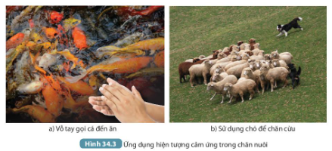
Quan sát Hình 34.3 – Ứng dụng hiện tượng cảm ứng trong chăn nuôi, đọc thông tin mục 2 và trả lời câu hỏi: Nêu một số ứng dụng hiện tượng cảm ứng ở sinh vật trong chăn nuôi. Cho VD cụ thể ?

Slide 12

Nêu một số ứng dụng hiện tượng cảm ứng ở sinh vật trong chăn nuôi?
Dựa trên những hiểu biết về tập tính học được ở động vật, con người đã huấn luyện cho các vật nuôi trong nhà hình thành được những tập tính tốt như ăn ngủ đúng giờ, đi vệ sinh đúng chỗ, nghe hiệu lệnh (tiếng kẻng, tiếng gọi, huýt sáo, tiếng vỗ tay,…)

Slide 13
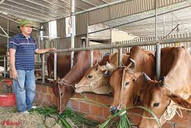
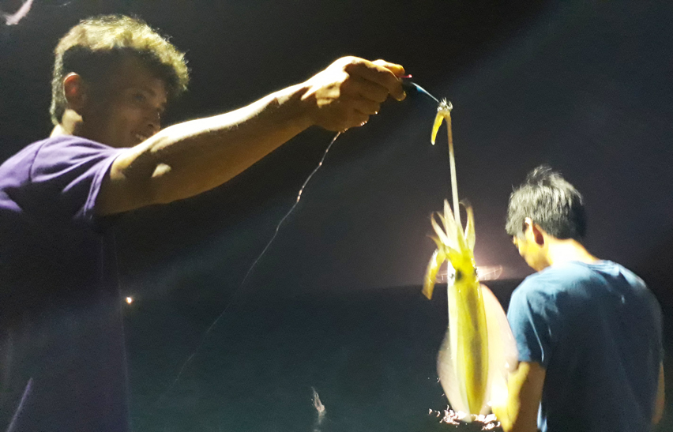
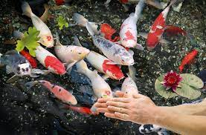
Nêu một số ứng dụng hiện tượng cảm ứng ở sinh vật trong chăn nuôi?
Gõ mõ để trâu bò về chuồng đúng giờ
Dùng đèn để thu hút một số loài hải sản.
Vỗ tay gọi cá đến.

Slide 14
III. Ứng dụng hiện tượng cảm ứng ở sinh vật trong học tập và đời sống
Nêu các thói quen (tập tính) của bản thân và cho biết thói quen nào là tốt, thói quen nào là không tốt ?

Slide 15
Nêu các thói quen (tập tính) của bản thân và cho biết thói quen nào là tốt, thói quen nào là không tốt ?
THÓI QUEN TỐT
THÓI QUEN KHÔNG TỐT
Ngủ sớm và thức dậy đúng giờ
Đọc sách, tập thể dục buổi sáng,
Chấp hành luật an toàn giao thông,…
Thức khuya, ngủ dậy muộn.
Không làm bài tập trước khi đi học, vượt đèn đỏ,…

Slide 16
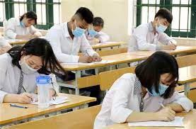
Tập tính được ứng dụng như thế nào trong học tập?
Tập tính được ứng dụng trong học tập: thường xuyên ôn bài và làm bài tập nhiều lần để năm chắc kiến thức, ghi nhớ đươc lâu.

Slide 17
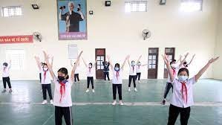
Muốn tạo được thói quen tập thể dục buổi sáng, em cần làm gì?
Cần luyện tập thực hiện đều đặn hằng ngày, không nên bỏ buổi nào, tập vào một khung giờ nhất định.

Slide 18
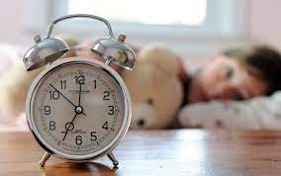
Hãy nêu những việc em sẽ làm để bỏ được thói quen ngủ dậy muộn?
Để bỏ thói quen ngủ dậy muộn, cần đặt báo thức vào thời điểm mong muốn, thực hiện liên tiếp trong nhiều ngày. Sau một thời gian, cơ thể sẽ hình thành thói quen thức dậy đúng giờ ngay cả khi không đặt báo thức.

Slide 19
LUYỆN TẬP
Câu 1. Ghép các hiện tượng cảm ứng của vật nuôi (ở cột A) với lợi ích đối với con người (ở cột B) cho phù hợp:
A. Hiện tượng cảm ứng | B. Lợi ích đối với con người
1. Ăn ngủ đúng giờ | a. Giảm công sức kêu gọi, tránh lãng phí và quản lí được nguồn thức ăn.
2. Đi vệ sinh đúng chỗ | b. Giúp vật nuôi hình thành thói quen tốt, nhờ đó chúng sinh trưởng và phát triển tốt hơn.
3. Nghe hiệu lệnh là về chuồng | c. Hạn chế sự mất vệ sinh và giảm sức công sức vệ sinh chuồng trại.
4. Nghe hiệu lệnh là đến ăn | d. Giúp người chăn nuôi giảm công sức lùa vật nuôi về chuồng.
Đáp án: 1 – b, 2 – c, 3 – d, 4 – a.

Slide 20
LUYỆN TẬP
Câu 2. Con người đã vận dụng những hiểu biết về hiện tượng cảm ứng ở sinh vật để có những ứng dụng trong đời sống. Hãy cho biết con người đã ứng dụng các hiện tượng cảm ứng trong bảng vào đời sống như thế nào?
Hiện tượng cảm ứng | Ứng dụng của con người
Tính hướng sáng của côn trùng gây hại
Tính hướng sáng của cá
Chim di cư về phương nam tránh rét
Rễ cây tránh xa hóa chất độc hại với nó
Chim yến cư trú và làm tổ ở những nơi ánh sáng rất yếu.
Dùng đèn để bẫy côn trùng
Dùng đèn để thu hút cá trong đánh bắt
Nhận biết sự thay đổi về thời tiết
Phát hiện vùng đất nhiễm chất độc
Làm nhà nuôi có ánh sáng rất yếu để chim
yến cư trú và làm tổ.

Slide 21

VẬN DỤNG
Câu 1. Đọc sách là một thói quen tốt, đây là tập tính học được ở người. Em hãy vận dụng kiến thức về cảm ứng ở sinh vật, xây dựng các bước để hình thành thói quen này cho bản thân.
Để hình thành thói quen đọc sách, cần lặp đi lặp lại các bước sau:
- Bước 1: chọn sách mình yêu thích.
- Bước 2: Chọn thời gian đọc phù hợp.
- Bước 3: Đọc hằng ngày vào thời gian đã chọn.
- Bước 4: Tự đánh giá thói quen đọc sách của cá nhân.

Slide 22
VẬN DỤNG
Câu 2. Khi nuôi gà, vịt, người nông dân chỉ cần dùng tiếng gọi quen thuộc là gà, vịt từ xa đã chạy về ăn. Tập tính này của vật nuôi có lợi cho sinh vật và cả người chăn nuôi. Em hãy nêu cách thức hình thành tập tính trên cho vật nuôi.
Để hình thành tập tính nghe hiệu lệnh về ăn, người chăn nuôi nên làm như sau:
- Gọi vật nuôi vào những thời điểm nhất định (mỗi lần gọi bằng tiếng gọi giống nhau), khi vật nuôi đến thì cho ăn.
- Vào những ngày sau, cũng gọi và cho ăn vào thời điểm đó và chỉ cho cho ăn khi gọi.
- Sau nhiều ngày được cho ăn chỉ khi được gọi (bằng một âm thanh quen thuộc), vật nuôi sẽ có tập tính nghe tiếng gọi là chạy về ăn.

